Slide 1
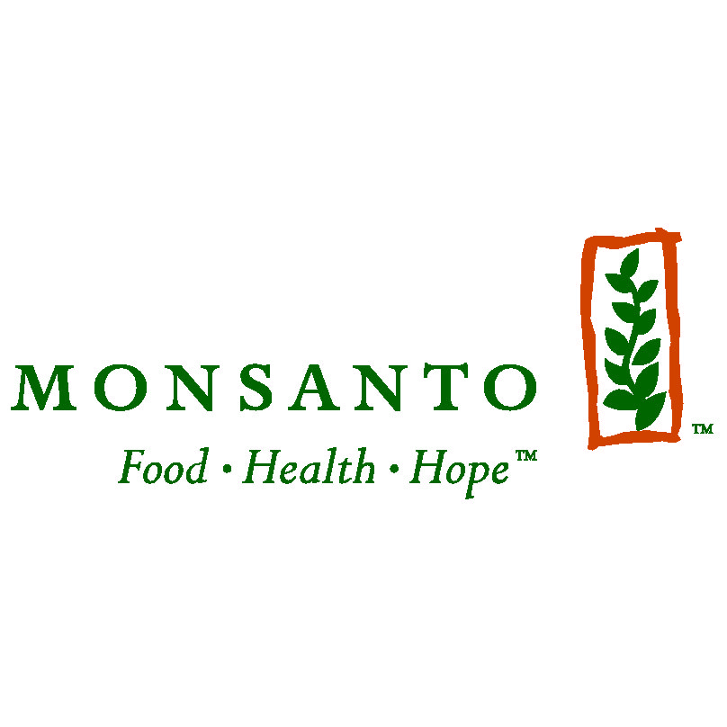

Slide 2
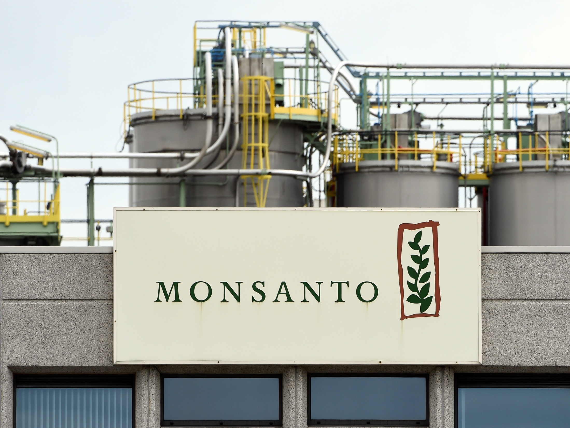
Monsanto, ранее (1933–64) Monsanto Chemical Company и (1901–33) Monsanto Chemical Works, американская корпорация, которая была ведущим производителем химической, сельскохозяйственной и биохимической продукции. После приобретения компанией Bayer в 2018 году она прекратила свое существование как юридическое лицо.

Slide 3
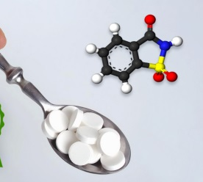
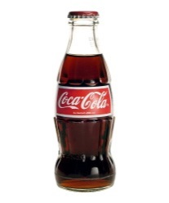
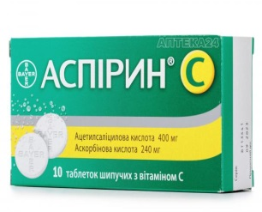
Компания Monsanto Chemical Works была основана в 1901 году Джоном Ф. Куини (1859–1933), агентом по закупкам оптовой фармацевтической компании, для производства синтетического подсластителя сахарина, который тогда производился только в Германии.
В 1902 году фирма приступила к полномасштабному производству сахарина, в течение следующих нескольких лет добавила кофеин и ванилин в свою линейку продуктов, а в 1905 году начала получать прибыль. Поскольку компания Coca-Cola была одним из основных клиентов Monsanto, в 1915 году объем продаж достиг 1 миллиона долларов. Monsanto начала производить аспирин в 1917 году.
1902
1902
1902

Slide 4
Как и многие другие американские химические компании, Monsanto расширилась во время Первой мировой войны и процветала под защитой высоких тарифов США 1920-х годов. Куини передал контроль над компанией своему сыну Эдгару М. Куини (1897–1968) в 1928 году. Эдгар Куини превратил Monsanto в промышленного гиганта, прежде чем уйти на пенсию в 1960 году.
Производство стирола, компонента синтетического каучука, было жизненно важным для военных действий США во время Второй мировой войны. Отражая разнообразие предлагаемых продуктов, компания сменила название на Monsanto Company в 1964 году.

Slide 5
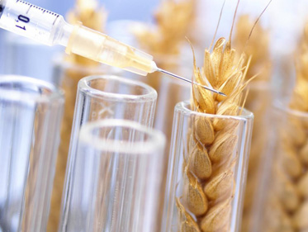
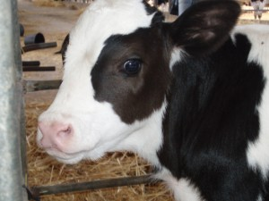
В 1990-х годах приобретение Monsanto компаний Calgene Inc., DEKALB Genetics и других биотехнологических фирм сделало ее лидером в разработке и производстве генетически модифицированных семян сельскохозяйственных культур. Она начала коммерческое производство BST (bovine somatotropin/бычьего соматотропина), синтетической добавки для молочных коров.
В это время Monsanto стала восприниматься общественностью в негативном свете. Продвижению генетически модифицированных организмов противостояли, и компания занималась химическими веществами, которые, как предполагалось, вызывали проблемы со здоровьем. В 2010-х годах было подано множество исков, утверждающих, что гербицид Roundup, содержащий глифосат, вызывает рак.

Slide 6
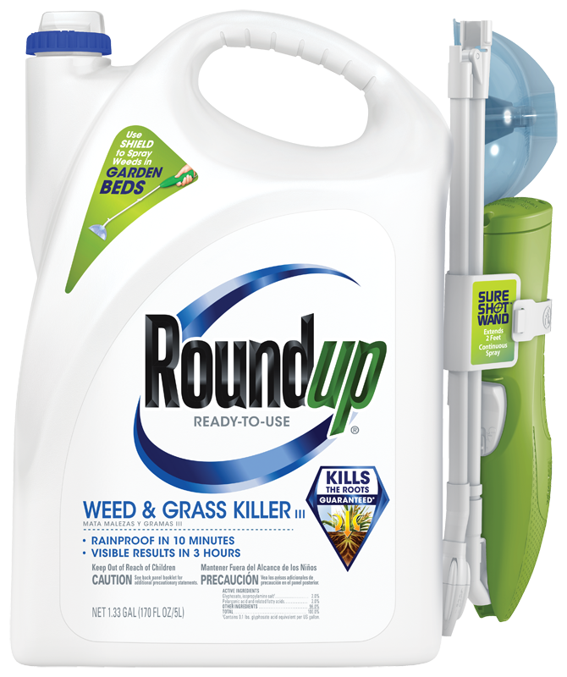
В 2016 году немецкая химико-фармацевтическая компания Bayer объявила о покупке Monsanto в рамках сделки на сумму более 60 миллиардов долларов. В 2018 году сделка по приобретению была завершена, и вскоре после этого в пользу истца было принято решение по первому иску Roundup.
Столкнувшись с возможностью обширных юридических обязательств, Bayer увидела, что ее стоимость снизилась. Позже в том же году Monsanto была объединена с подразделением Bayer по растениеводству. В 2020 году Bayer согласилась выплатить более 10 миллиардов долларов для урегулирования претензий в отношении Roundup.

Slide 7
В 2009 году Monsanto была выбрана журналом Forbes компанией года.
В 2010 году швейцарская исследовательская фирма Covalence оценила Monsanto как наименее этичную из 581 многонациональной корпорации на основе их индекса отслеживания репутации EthicalQuote.
Журнал Science включил Monsanto в свой список 20 лучших работодателей в период с 2011 по 2014 год.
В 2012 году он назвал компанию «инновационным лидером в отрасли», «вносит необходимые изменения» и «проводит важные качественные исследования».
Исполнительный директор Monsanto Роберт Фрэйли получил Всемирную продовольственную премию за «прорывные достижения в создании, разработке и применении современной сельскохозяйственной биотехнологии».

